Slide 1

Big Data
BDY7101
1

Slide 2
Análisis de Datos con Power BI
2

Slide 3
Análisis de Datos con Power BI
Caso de Estudio
Incendios en la Ciudad de Nueva York.
Descripción de Campos Utilizados
Acct_id: Identificación del acta orden cronológico.
Ejemplo: "acct_id":"1"
Alpha: Nivel de peligro (variable dependiente)
Ejemplo: "A". Es una escala que varía entre A y Z, siendo las primeras letras indicativas de un menor riesgo.
Last_insp_stat: Resultado de la última inspección que puede resultar en: aprobación ("APPROVAL"), no aprobación con razones ("NOT APPROVAL(W/REASON)",en trámite ("NOV(HOLD)").
Ejemplo: "last_insp_stat": "APPROVAL"

Slide 4
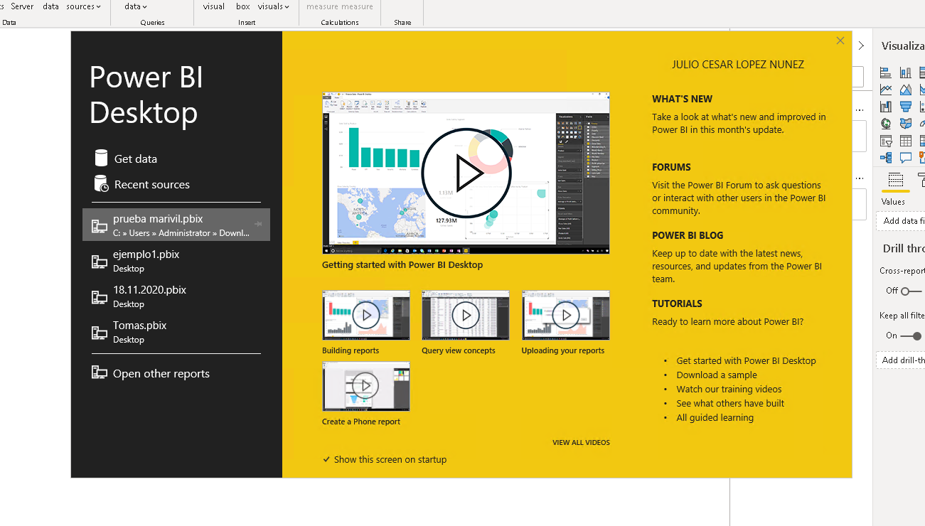
Importar datos formato JSON
Análisis de Datos con Power BI

Slide 5
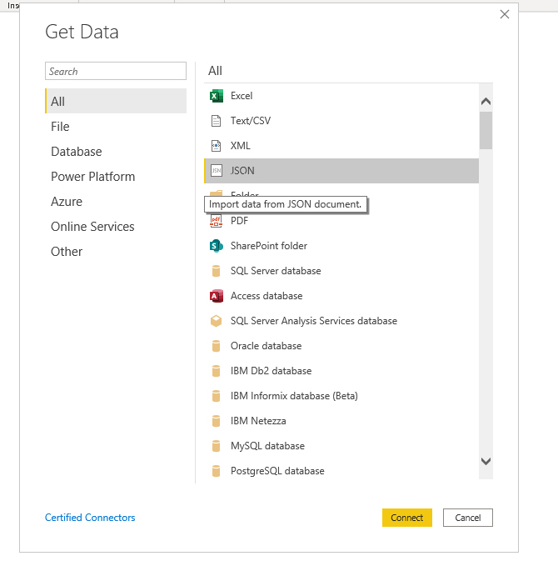
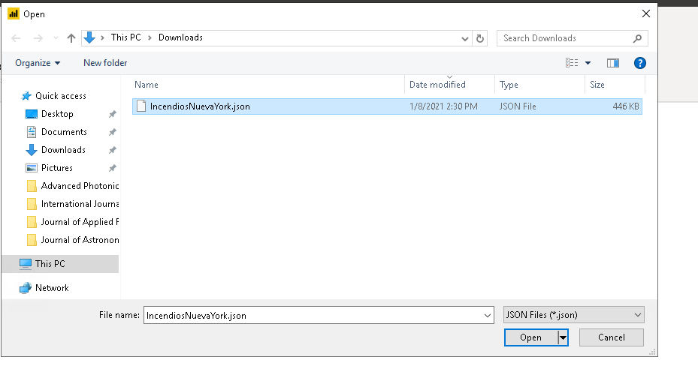
Análisis de Datos con Power BI

Slide 6
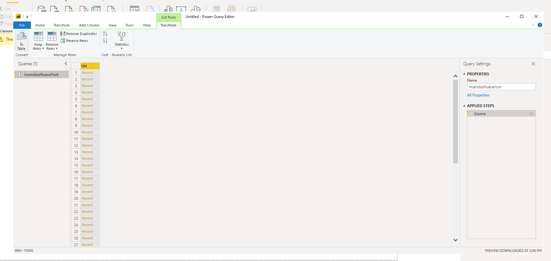
Transformar JSON a formato Tabla
Análisis de Datos con Power BI

Slide 7
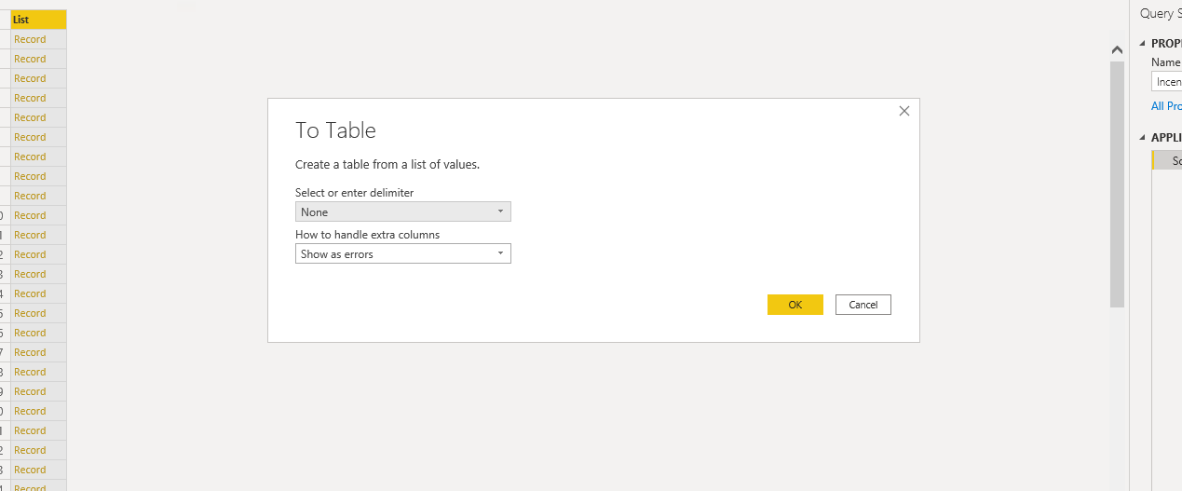
Seleccionar la opción por defecto (None)
Análisis de Datos con Power BI

Slide 8
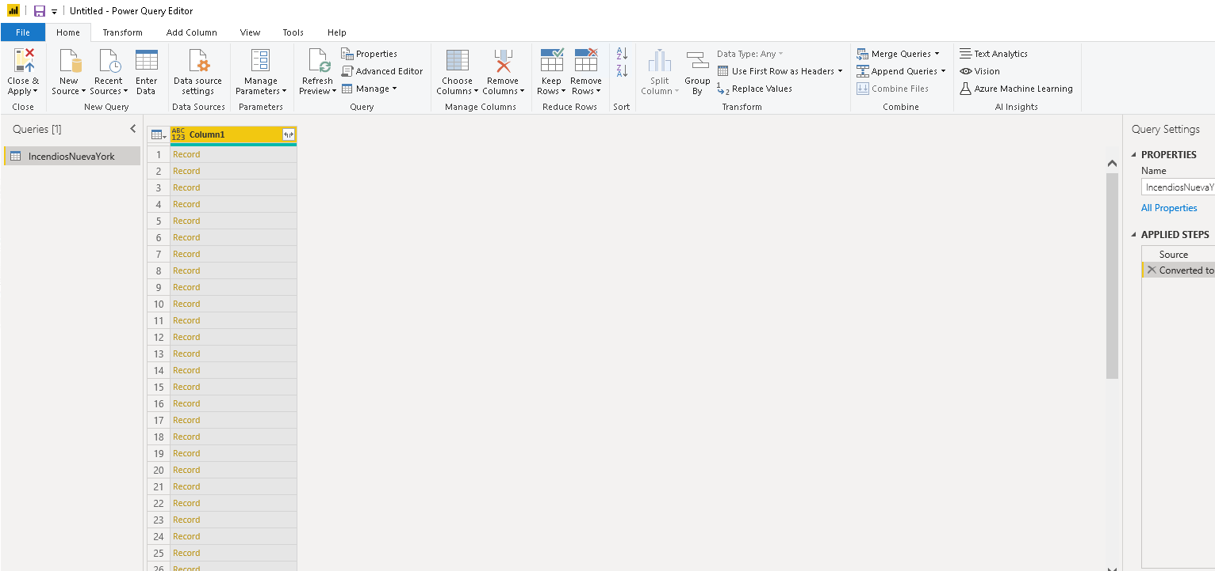
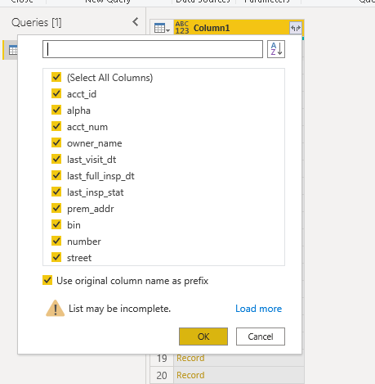
Seleccionar Opciones de Importación
Análisis de Datos con Power BI

Slide 9
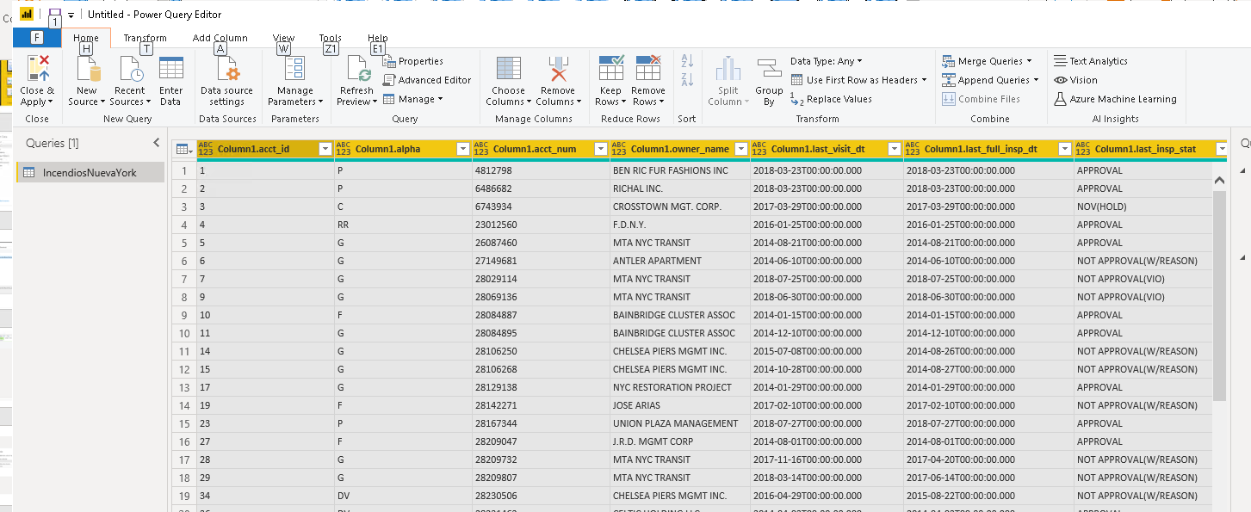
Cerrar y aplicar cambios
Análisis de Datos con Power BI

Slide 10
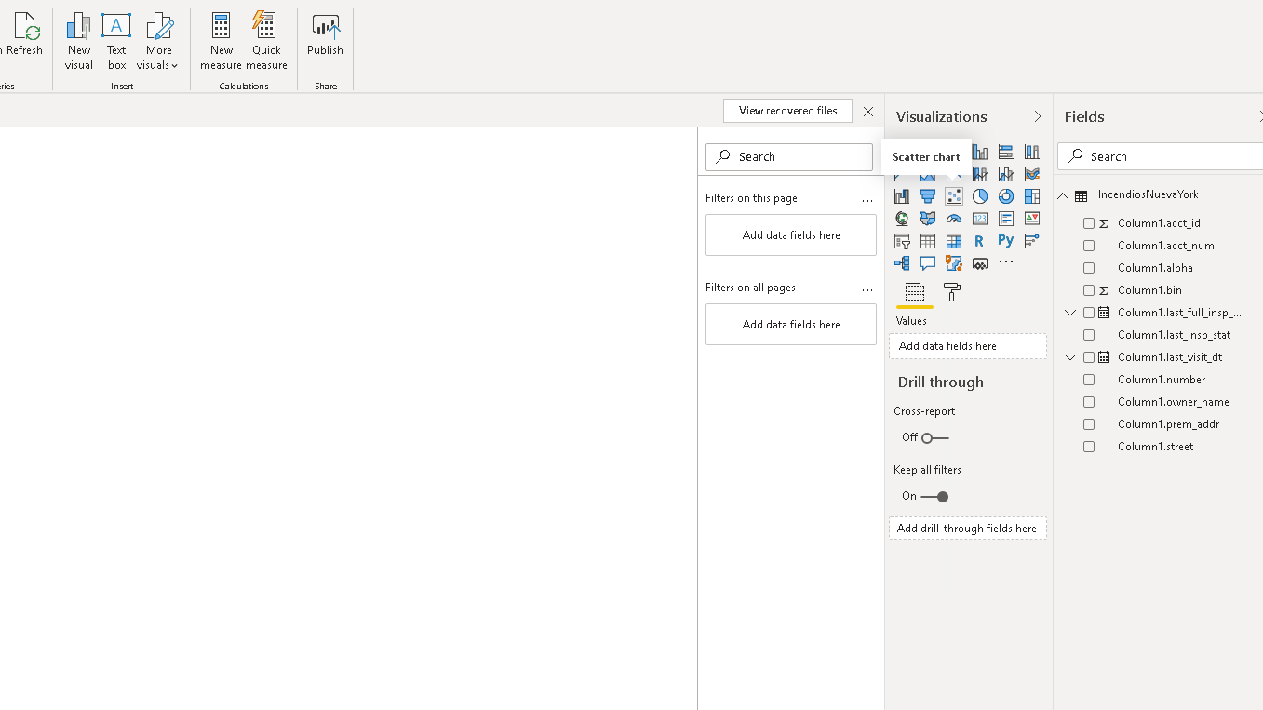
Insertar Gráfico de Dispersión (Scatter)
Análisis de Datos con Power BI

Slide 11
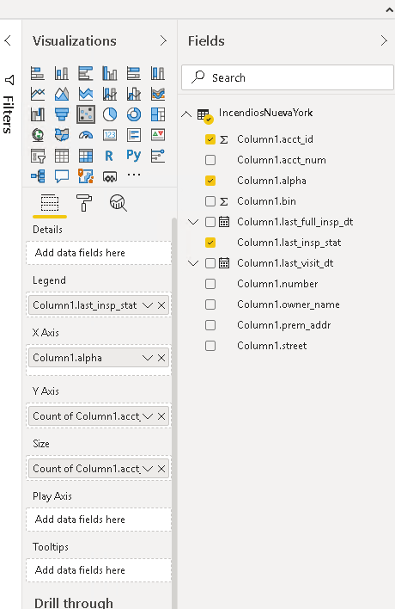
Campos a Utilizar
Análisis de Datos con Power BI
Acct_id: Para cuantificar eje Y y tamaño burbuja (Utilizaremos la opción count)
Alpha: Para representar en el eje X (categorías)
Last_insp_stat: Para diferenciar por color cada burbuja

Slide 12
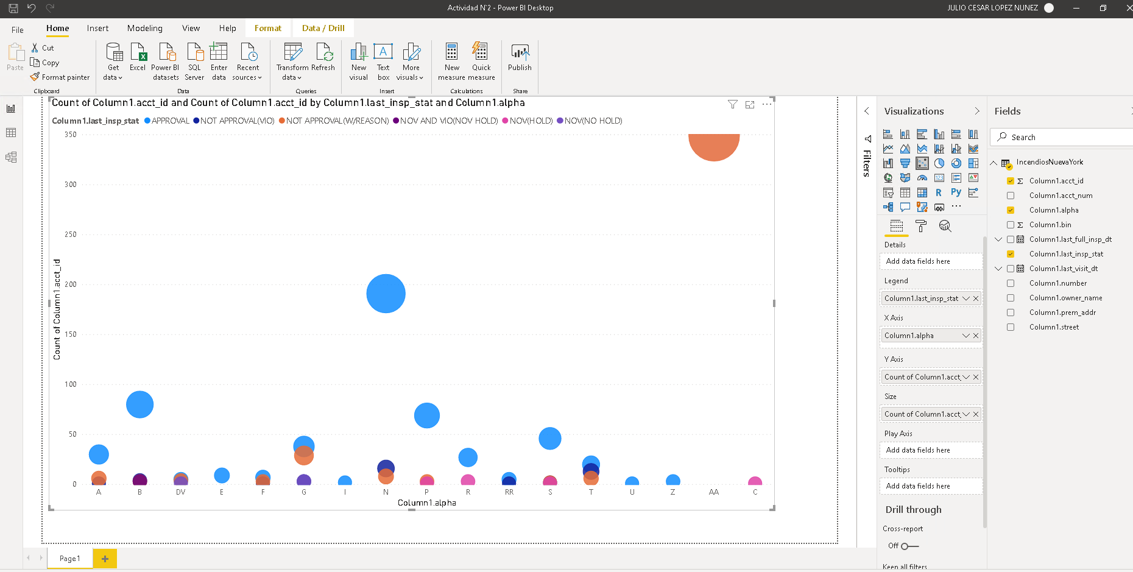
Análisis de Datos con Power BI
¿Cuál es la mayor concentración, cómo se caracteriza?
¿Dónde se encuentra la mayor porción de edificios APROBADOS?

Slide 13
Análisis de Datos con Power BI
Puntos Esenciales
✓ Se pueden cargar múltiples fuentes y tipos de datos.
✓ Un formato a utilizar es el JSON.
✓ Las gráficas, por ejemplo la de dispersión permiten analizar datos.
13

Slide 14

Entonces … en resumen
¿Qué hemos aprendido?
¿Qué dudas quedaron?
¿Qué viene ahora?
14

